Slide 1
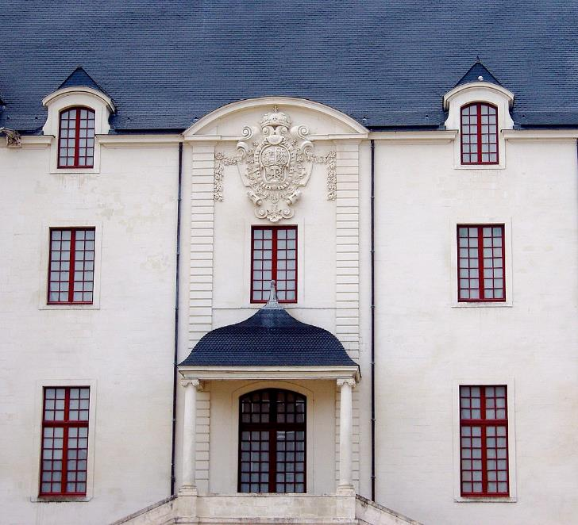
Le Château Des Duc De Bretagne – N°2 - Nantes
Façade reconstruite sous Louis XIV.

Slide 2
Le château des ducs de Bretagne est un des édifices emblématiques de la ville française de Nantes, qui faisait partie de la province de Bretagne jusqu'en 1789. Principalement construit au XVe siècle, mais comportant des éléments datant du XIVe au XVIIIe siècle, ce château, d'abord forteresse ducale, devient forteresse royale lorsque le duché de Bretagne est incorporé au domaine royal en 1532, puis forteresse d'État après la Révolution. Classé monument historique en 1840, il est cédé à la commune en 1915 et devient ensuite un lieu patrimonial, hébergeant le musée d'histoire de Nantes, mis en place à la suite d'une longue période de travaux au début du XXIe siècle.
Ce château a longtemps été appelé château de Nantes. La dénomination actuelle, apparue seulement en 1923 sous la plume d'un écrivain local, Marc Elder, est aujourd'hui d'usage courant, notamment dans la littérature touristique.

Slide 3
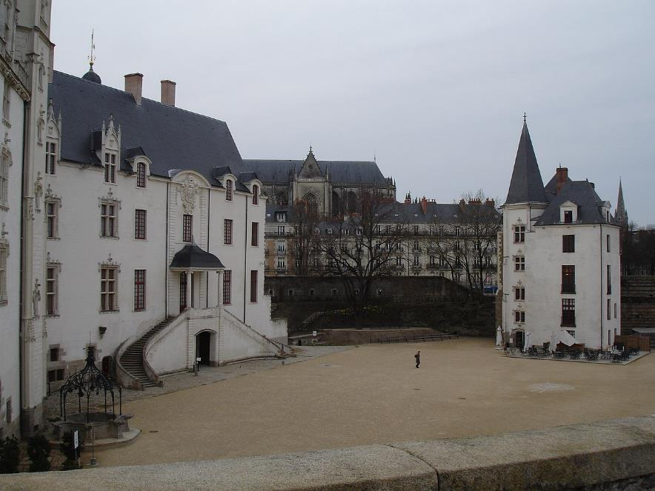
Le Grand Gouvernement à gauche, et à droite la Conciergerie. La partie détruite en 1800 reliait les deux.

Slide 4
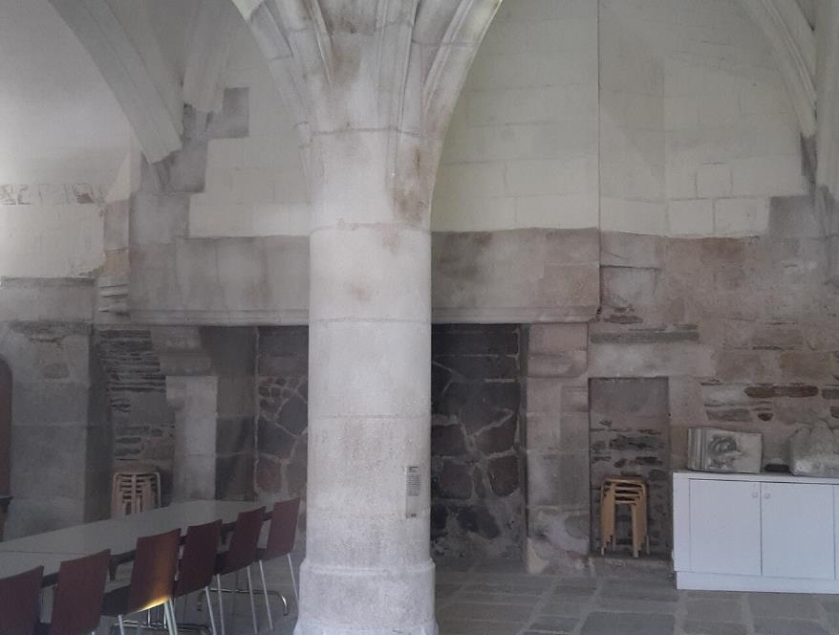
L'ancienne cuisine du logis.

Slide 5
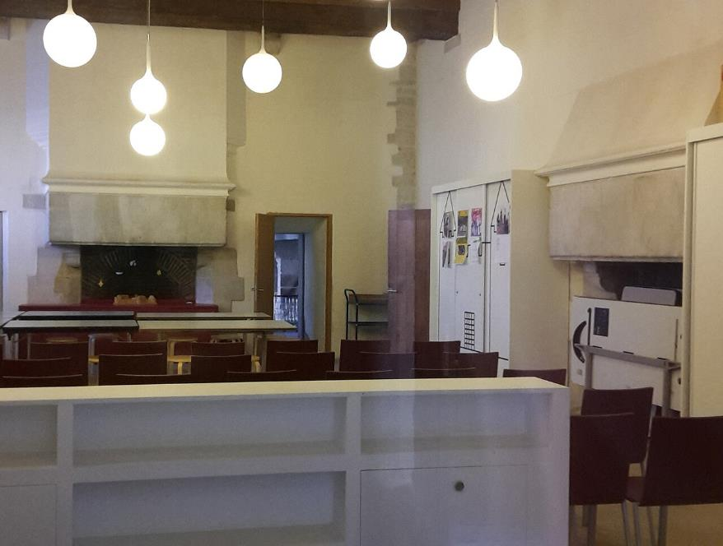
Autre salle du rez-de-chaussée.

Slide 6
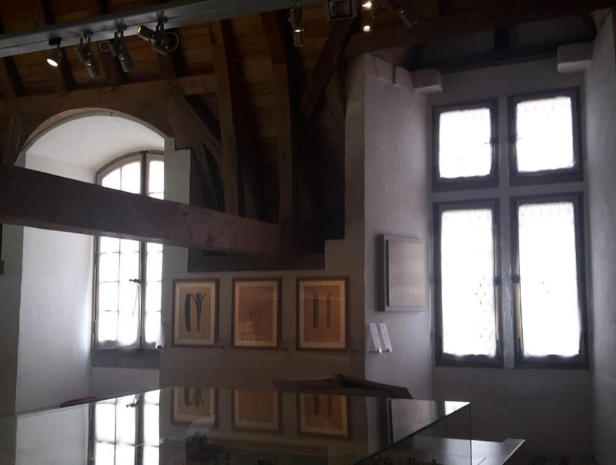
Fenêtre classique et fenêtre gothique vues de l'intérieur.

Slide 7
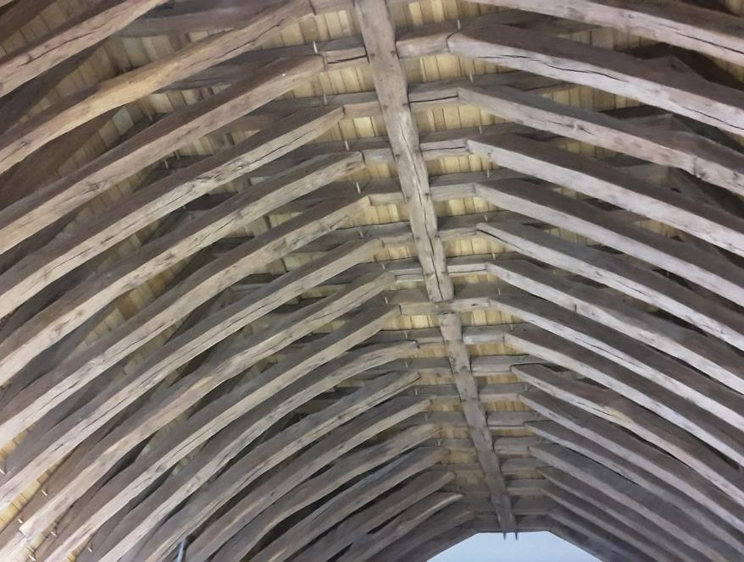
La charpente du logis.

Slide 8
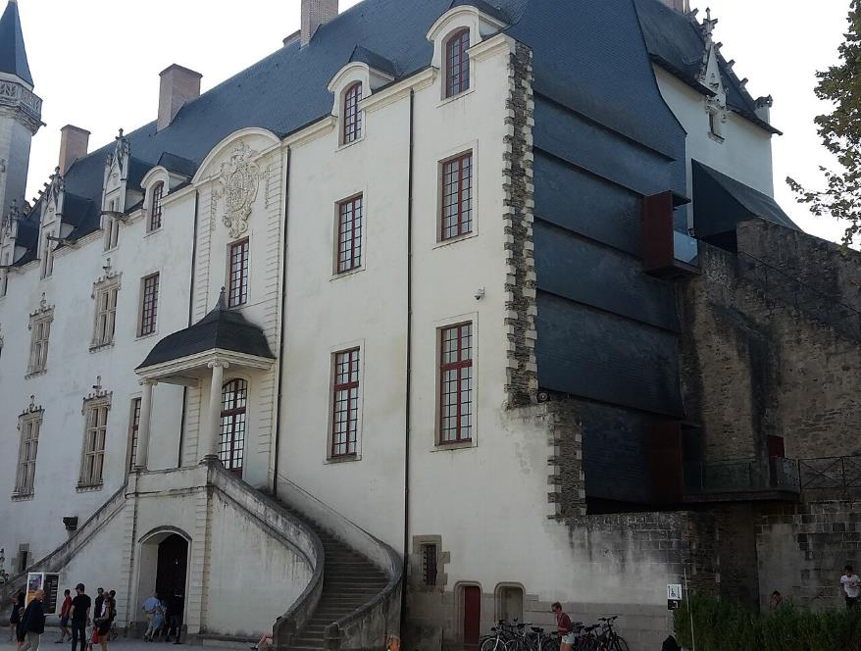
Vue du pignon fermé après l'explosion de 1800.

Slide 9
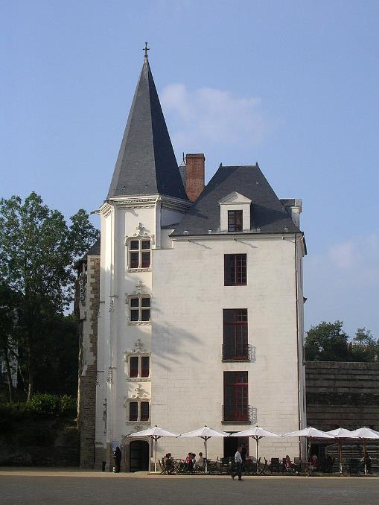
La Conciergerie et sa tour d'escalier.

Slide 10
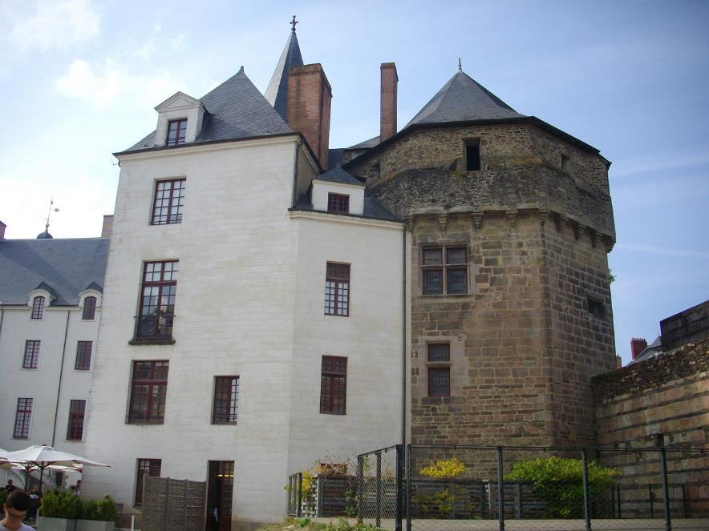
La Conciergerie accolée au Vieux Donjon.

Slide 11
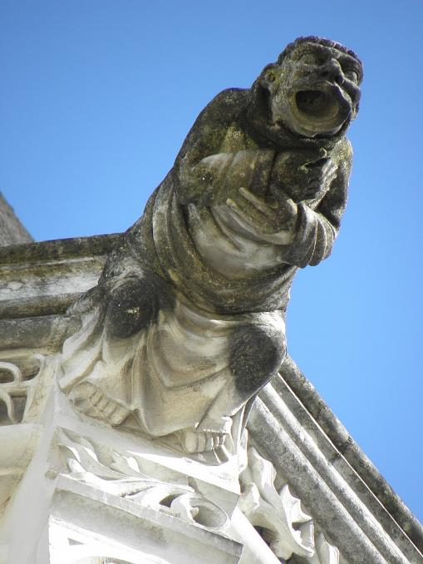
L'une des gargouilles de la tour d'escalier.

Slide 12
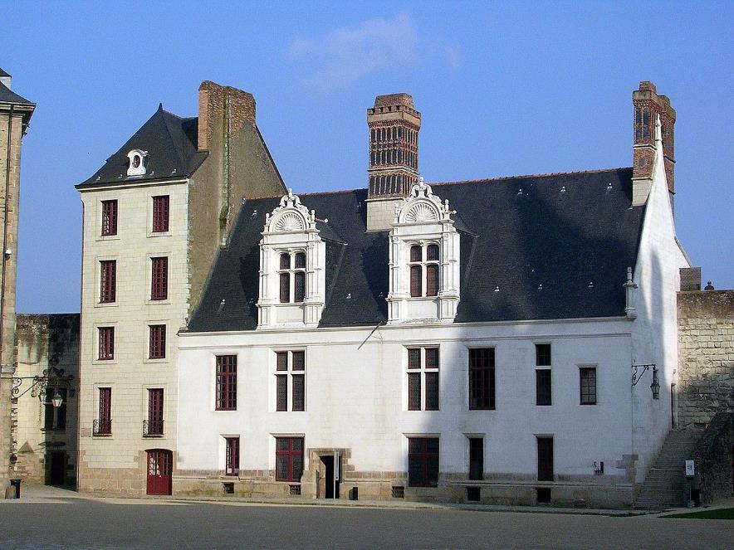
Le Petit Gouvernement.

Slide 13
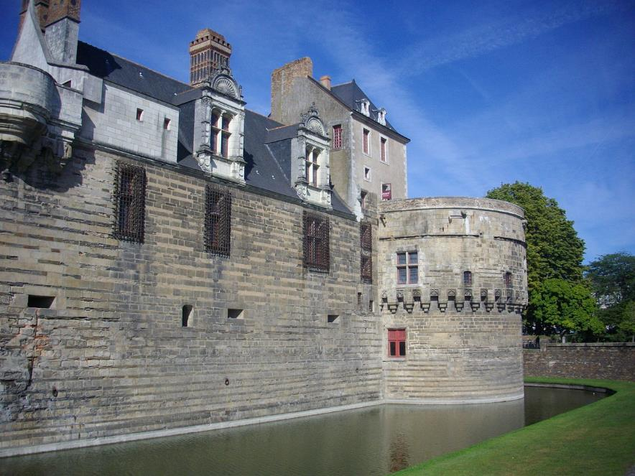
Le logis et la tour de la Rivière vus des douves.

Slide 14
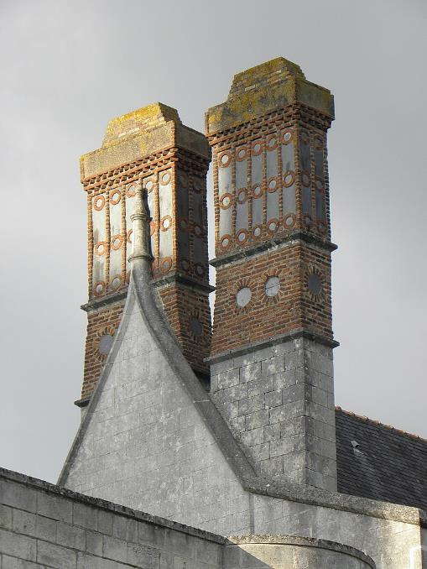
Cheminées ornées de brique et d'ardoise.

Slide 15
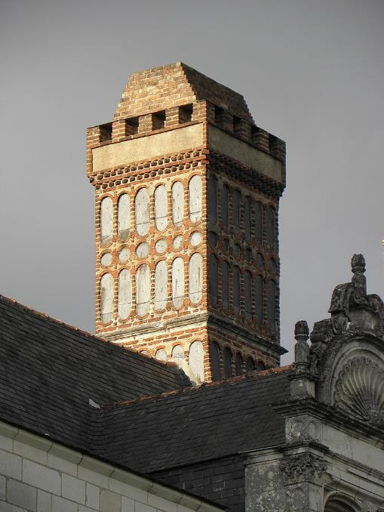
Autre cheminée.

Slide 16
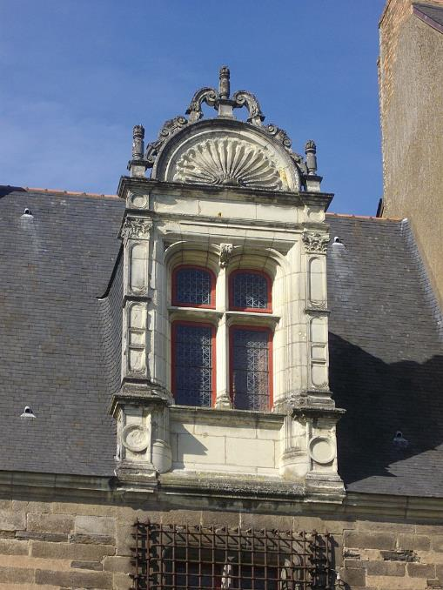
Lucarne côté douves.

Slide 17
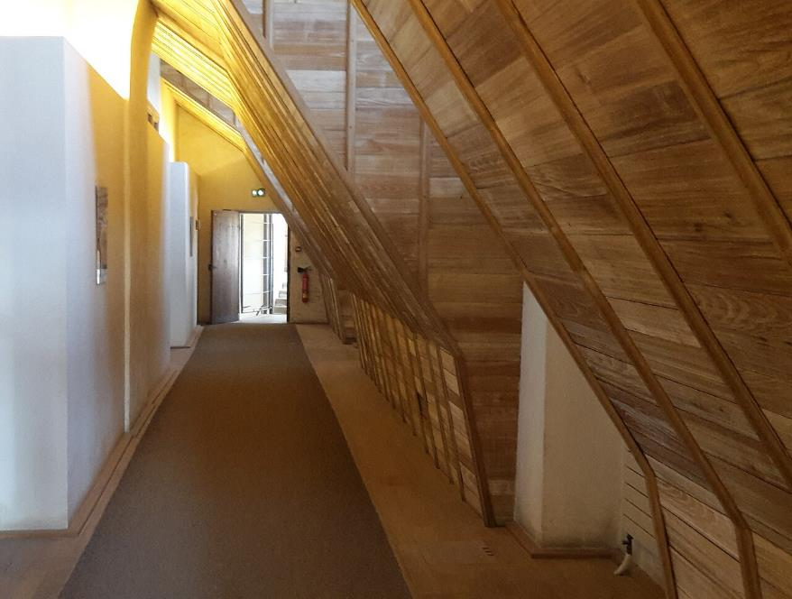
Les combles.

Slide 18
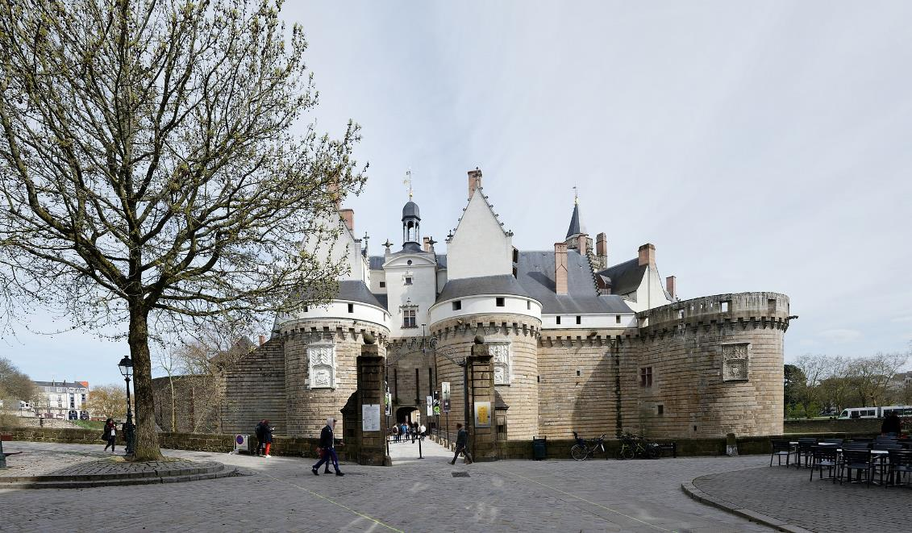
Vue extérieure du château, avec l'entrée principale.

Slide 19
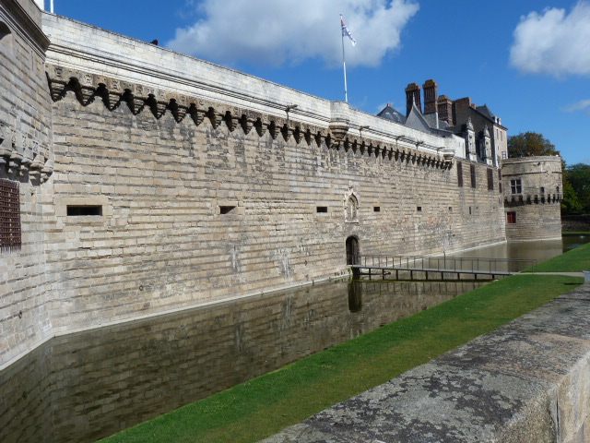
La courtine de Loire.

Slide 20
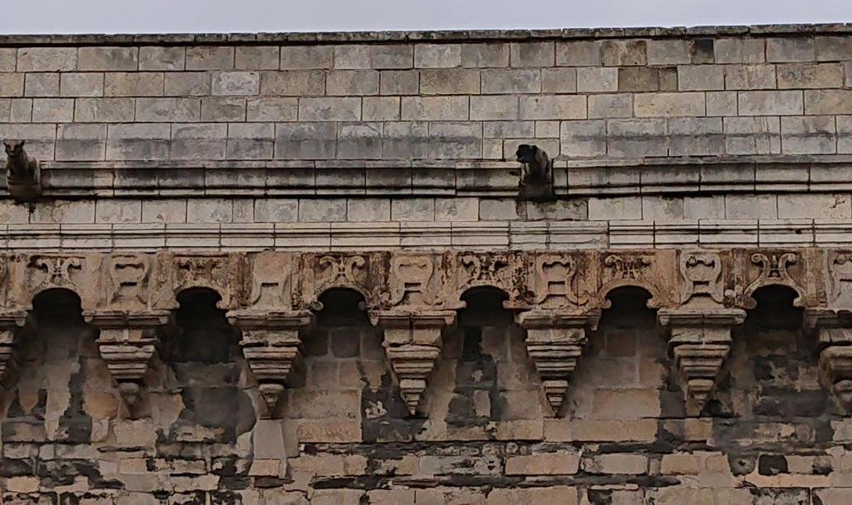
La courtine de Loire et les monogrammes de François Ier, deux F affrontés, accompagnés une fois sur deux du C renversé de Claude de France.

Slide 21
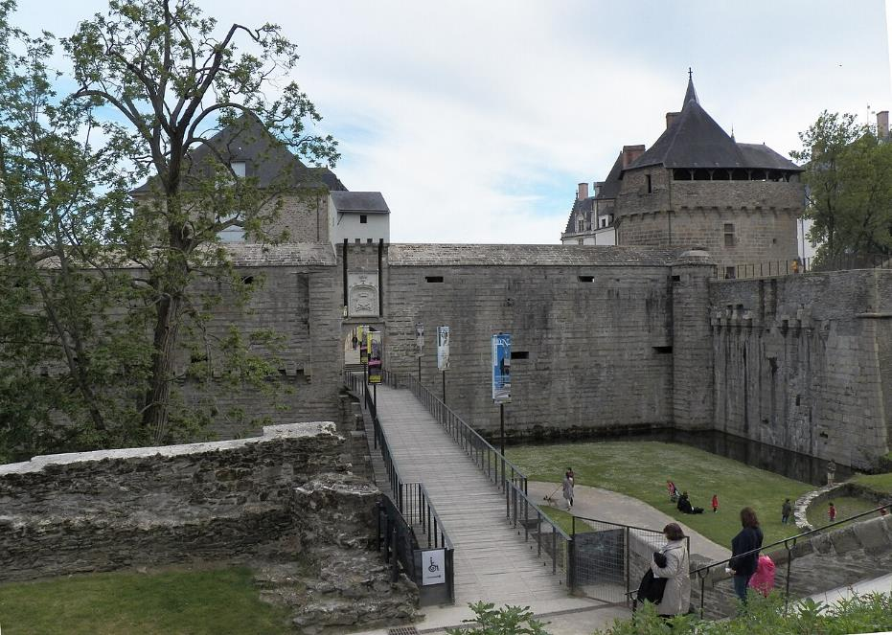
La courtine nord.

Slide 22
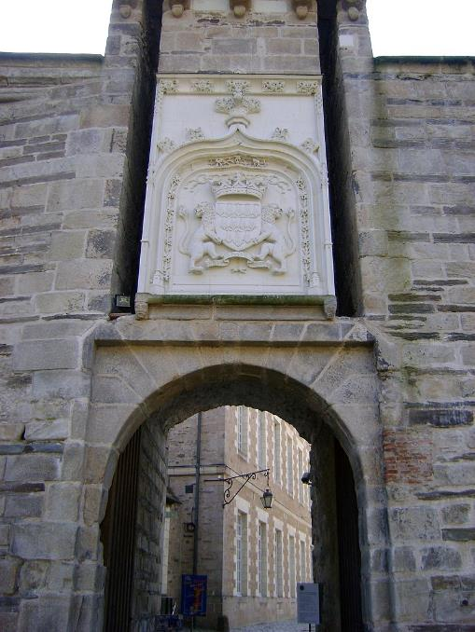
La poterne de Bon Secours.

Slide 23
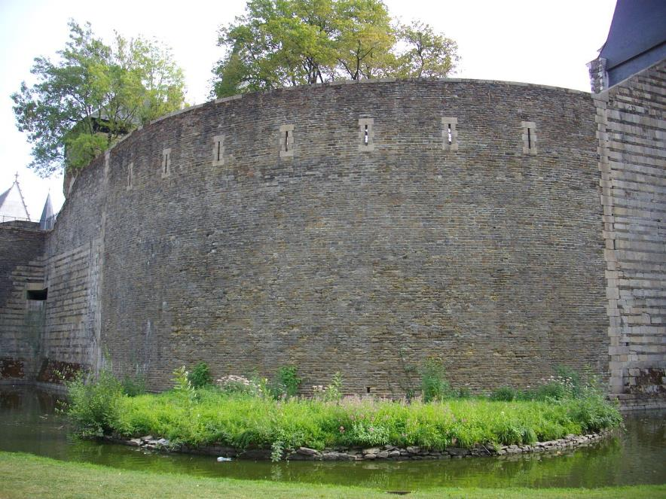
Mur construit après l'explosion de 1800.

Slide 24
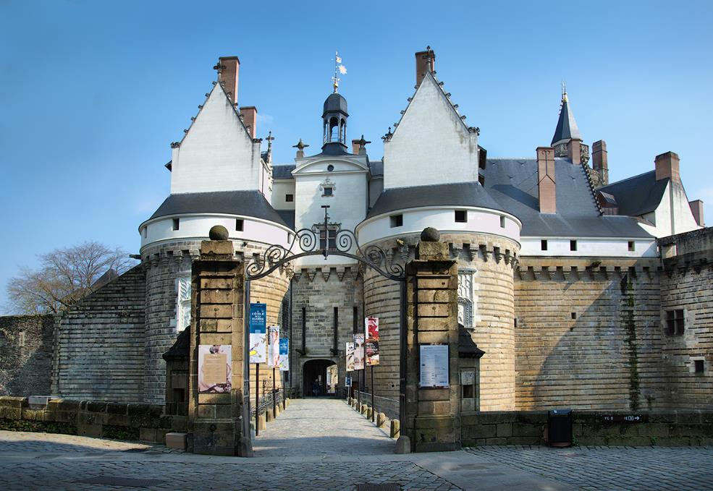
Le châtelet, avec la tour du Pied de Biche à gauche et la tour de la Boulangerie à droite.

Slide 25
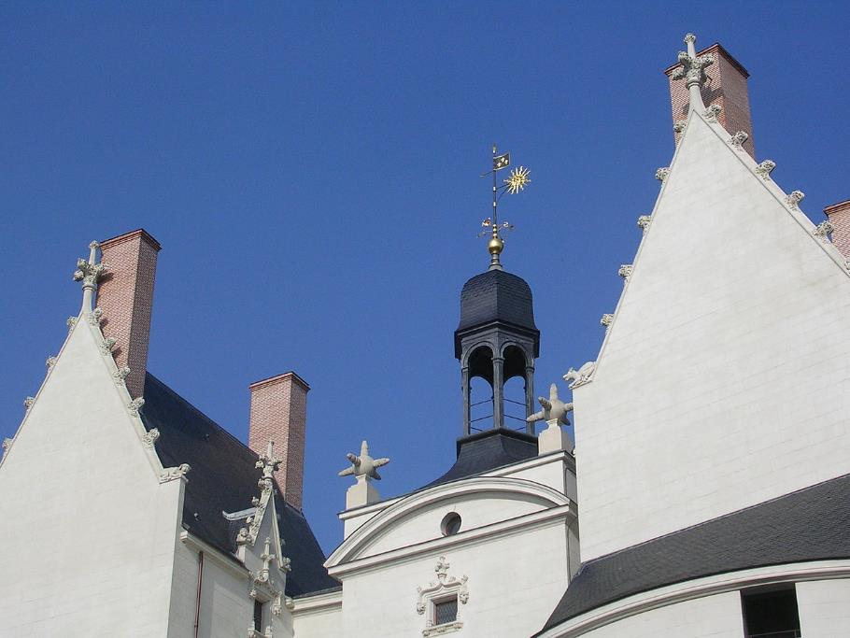
Le campanile entre les deux tours.

Slide 26
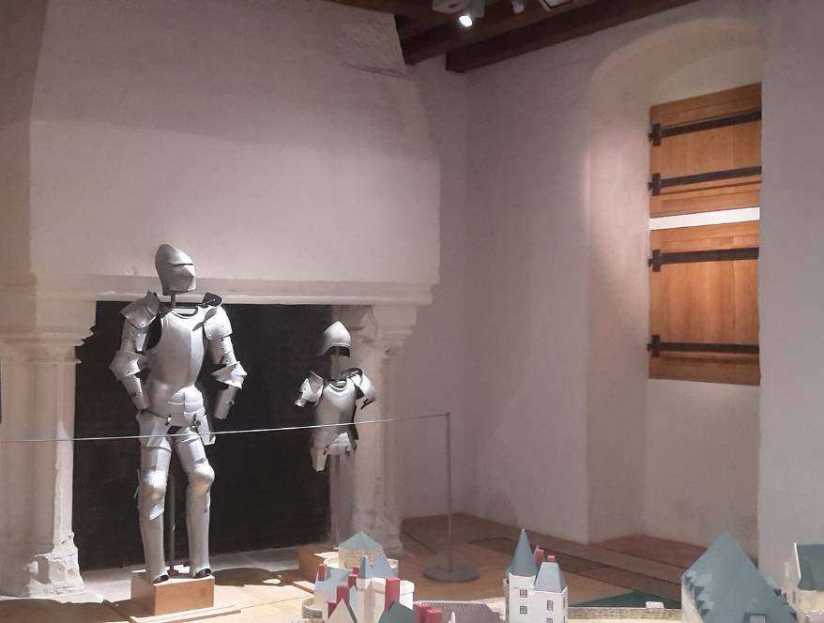
Deuxième étage de la tour de la Boulangerie.

Slide 27
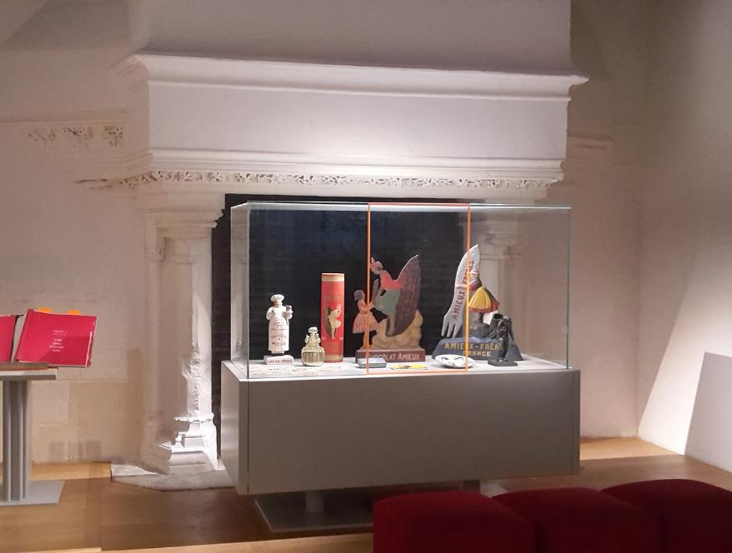
Premier étage de la tour de la Boulangerie.

Slide 28
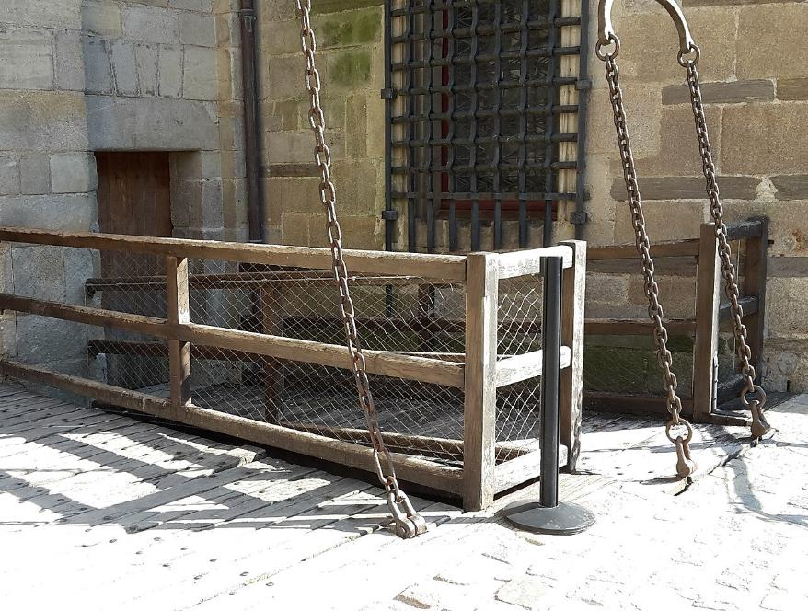
Le petit pont-levis.

Slide 29
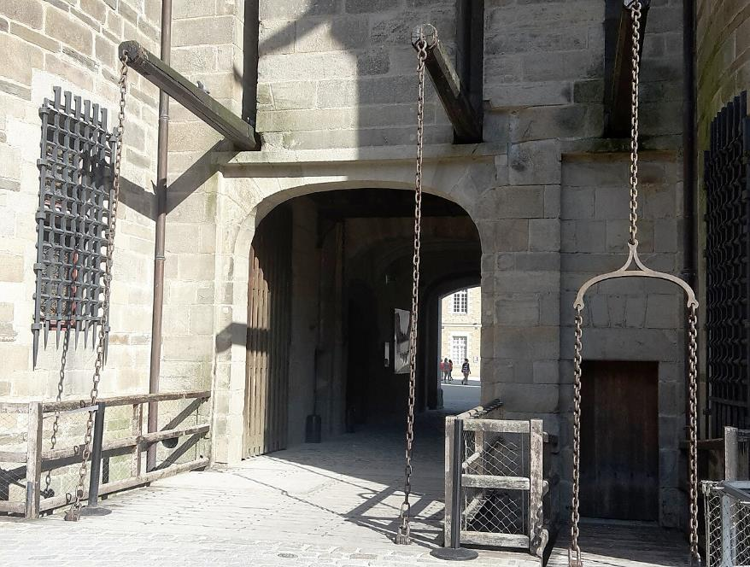
Les deux ponts-levis.

Slide 30
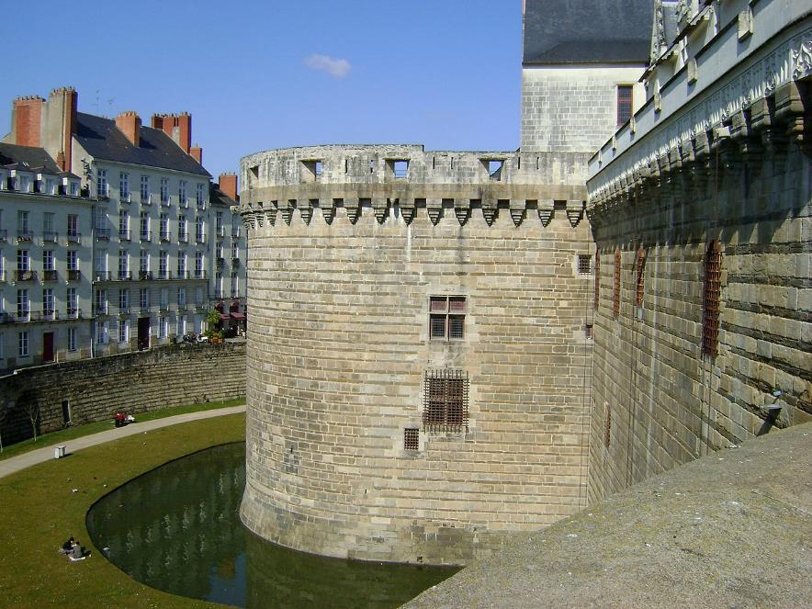
La tour des Jacobins.

Slide 31
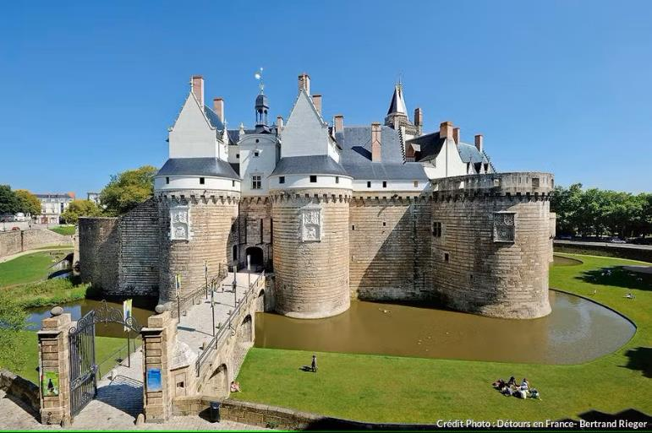
Lorient Vous A Présenté Le Château Des Ducs De Bretagne - Nantes
Les Imagnes Et Le Son Du Net
Daniel

